Slide 1
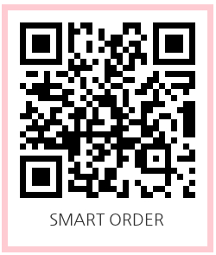

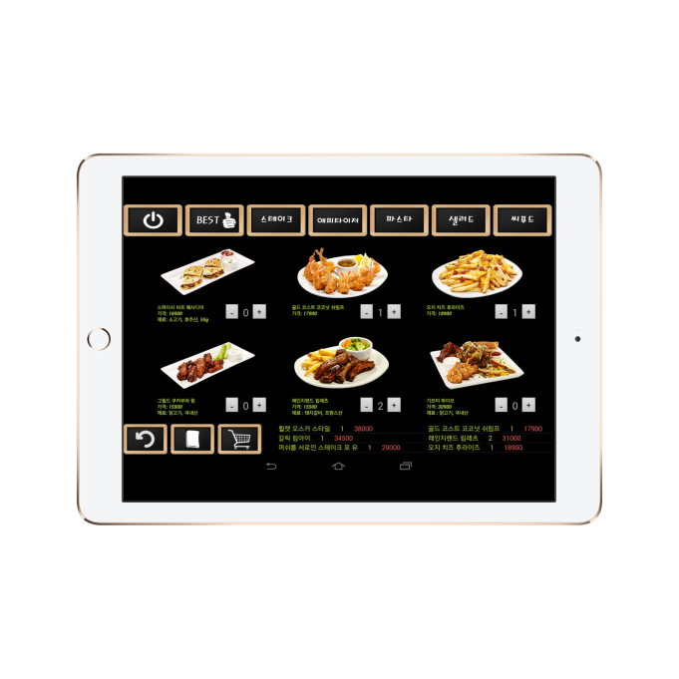
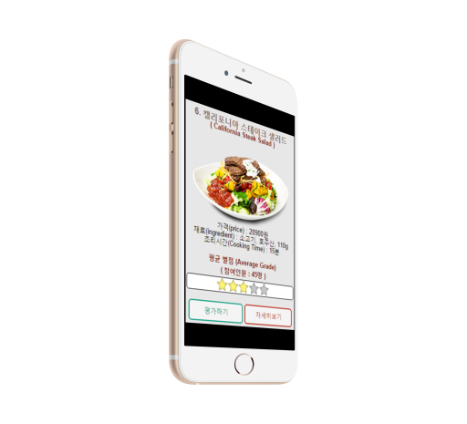
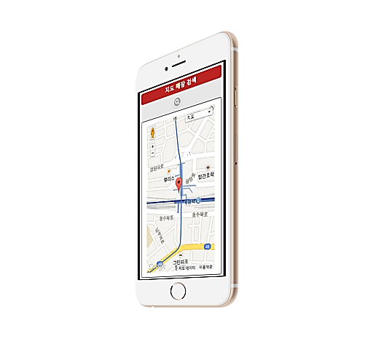
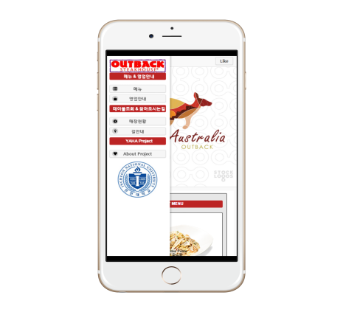
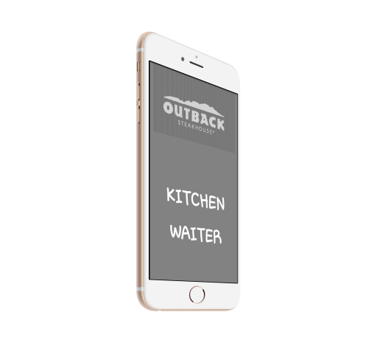
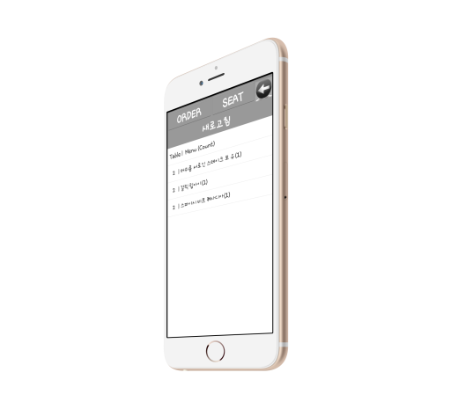
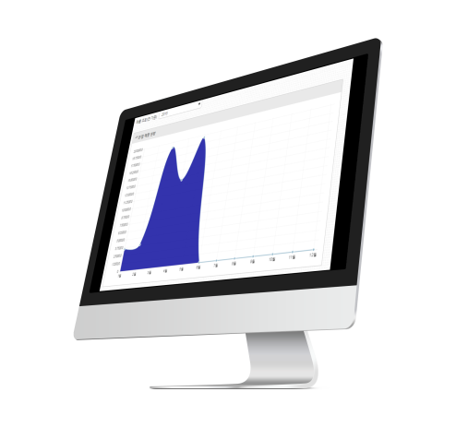
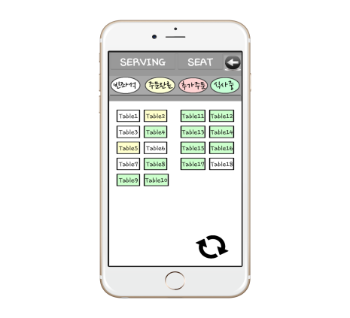
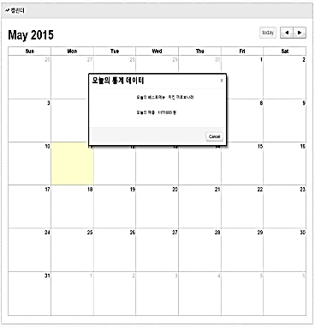
고객에 의한, 종업원과 관리자를 위한 통합 매장 관리의 혁명!
YAHA (Youthful Ardor, Hopeful Advance / 젊은 열정, 희망찬 전진)
지도 교수 : 민병준 교수님, 팀 원 : 김영성, 김희승, 송민아, 이상현, 임승한
SUMMARY
현재 요식업계에서 주문벨, 종업원들의 주문기록 실수, 일시적인 주문 데이터, 기다림, 까다로운 할인 서비스 등의 문제점을 개선하고자 Family Restaurant인
아웃백(OutBack Steak House)을 예시로 개발한 통합 매장 관리 시스템
Mobile Web Application
Tablet Application
• 매장 테이블 열람 • 대기시간 조회
• 메뉴 상세정보 조회 • 길 안내 서비스
• 메뉴 주문 • BEST MENU 정보
• 메뉴 상세정보(재료, 조리시간, 별 평점)
Android Application
Web Client
• PUSH 알림(주문 → 조리실 → 종업원)
• 테이블 현황 갱신
• 메뉴 별 판매 통계 • BEST MENU 정보
• 매출 통계 (연/월/일 기준)

